Slide 1

– Gruppe 1 – Tom Bullmann, Andreas Nüßlein, Sebastian Schulz& Mareike Ziese
Freie Universität Berlin
Softwareprojekt: Kundenprojekt Webtechnologien II
Sprint 5 - Zwischenpräsentation
Berlin, den 06.07.2012

Slide 2








TAWusel – Die Idee
Kommunikation während der Zugfahrt zum Teilen einer Weiterfahrtsmöglichkeit
Onlinebestellung
Infos über Mitfahrer
& Treffpunkt

Slide 3
Sprint 5 – Umgesetze Features
Neue Features nach Sprint 5
Der Nutzer kann…
sein Profil verändern
die Arten der Benachrichtigung auswählen
sich eine Historie der Fahrten anschauen
seine Templates zurücksetzen
sich via Android App anmelden
sich via Android App registrieren
an Fahrten via Android App teilnehmen
Fahrten via Android App verlassen
Übersichtlichere Darstellung der Hauptseite (kleine Verbesserungen z.B. sortierung

Slide 4
Sprint 5 – Fakten
Insgesamt 8 User Stories geplant (einige davon Bugfixes)
5 User Stories umgesetzt
Android App & Dokumentation noch nicht abgeschlossen
US4 – Automatisiertes Bestellen abgebrochen
#Abgearbeitete Issues/Task gesamt: 21
Feedback der Tester umgesetzt (8 Tasks)

Slide 5
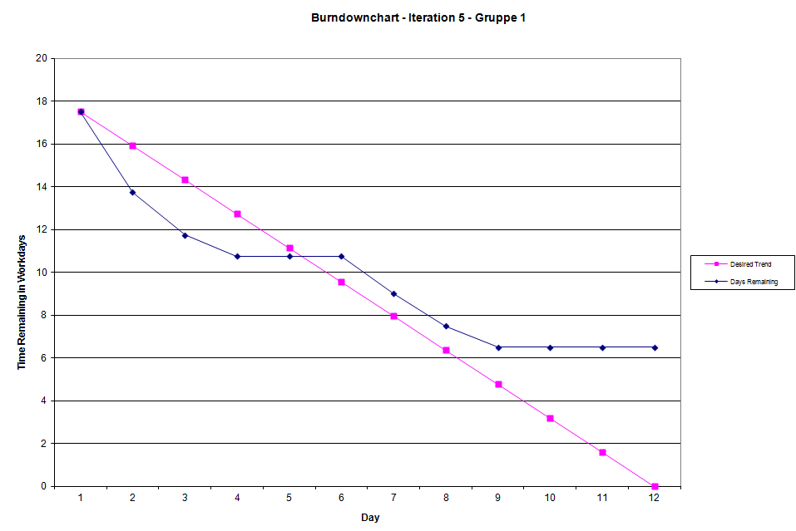
Sprint 5 – Burndownchart

